Slide 1
Átomos y Modelos Atómicos
Un viaje fascinante a través de los componentes fundamentales de la materia. Exploraremos desde los conceptos básicos hasta los modelos atómicos más avanzados.
Descubriremos cómo ha evolucionado nuestra comprensión del átomo a lo largo de la historia científica.
by Karen Macías

Slide 2
Conceptos Básicos: El Átomo
Definición
Componentes
Partícula más pequeña que conserva las propiedades químicas de un elemento.
Protones (carga positiva), neutrones (sin carga) y electrones (carga negativa).
Número Atómico (Z)
Número Másico (A)
Representa la cantidad de protones en el núcleo. Define el elemento.
Es la suma de protones y neutrones en el núcleo.

Slide 3
Átomo-Gramo y Masa Atómica
Concepto de Átomo-Gramo
Un átomo-gramo equivale a la masa de un mol de átomos de un elemento.
Esta masa corresponde numéricamente a la masa atómica expresada en gramos.
Por ejemplo, un átomo-gramo de oxígeno pesa exactamente 16 gramos.
Constante de Avogadro
Un mol contiene exactamente 6.022 × 10²³ átomos (número de Avogadro).
Esta constante fundamental permite relacionar el mundo macroscópico con el atómico.

Slide 4
Moléculas y Moles
Moléculas
Mol
Masa Molar
Partículas formadas por la unión de dos o más átomos mediante enlaces químicos.
Unidad que contiene 6.022 × 10²³ entidades (átomos, moléculas, iones).
La masa de un mol de una sustancia expresada en gramos por mol (g/mol).
Facilita los cálculos químicos a escala macroscópica.
Ejemplo: 1 mol de H₂O = 18 g = 6.022 × 10²³ moléculas.
Son las unidades básicas que componen las sustancias químicas puras.

Slide 5
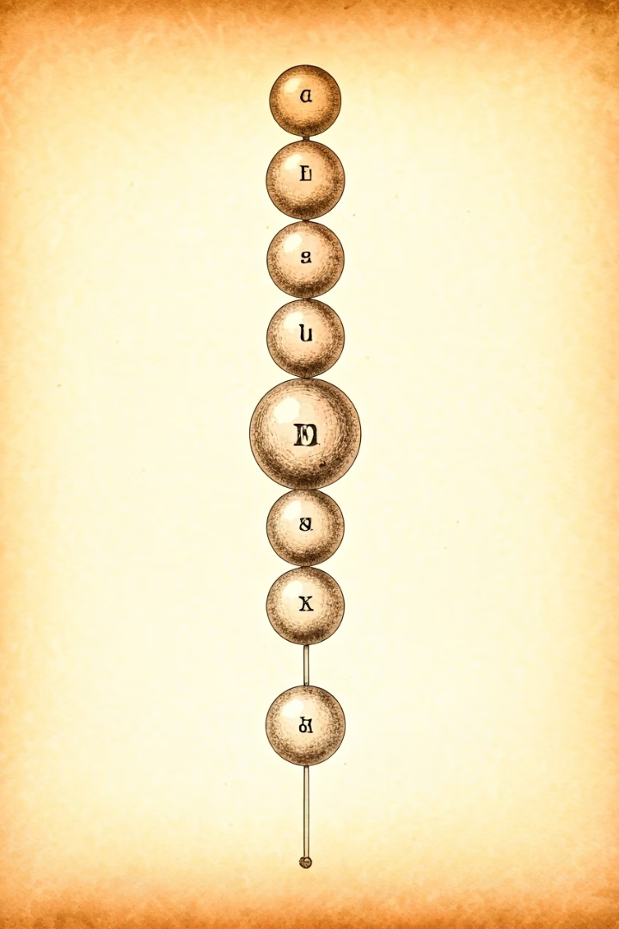
Modelo Atómico de Dalton (1803)
Postulados Principales
Contribuciones
Los átomos son esferas macizas e indivisibles
Primera teoría atómica con base científica
Todos los átomos de un elemento son idénticos
Explicó las leyes ponderales de las reacciones químicas
Los átomos de diferentes elementos tienen propiedades distintas
Base para el desarrollo de la química moderna
Ejercicio
Calcular el número de átomos presentes en 2 moles de carbono.
Solución: 2 mol × 6.022 × 10²³ átomos/mol = 1.2044 × 10²⁴ átomos

Slide 6
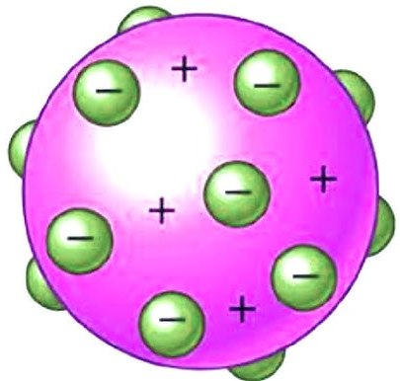
Modelo Atómico de Thomson (1897)
Descubrimiento del Electrón
Modelo del "Pudín de Pasas"
Thomson descubrió los electrones mediante experimentos con rayos catódicos.
Propuso una esfera de carga positiva con electrones incrustados como pasas.
Estabilidad Eléctrica
Divisibilidad del Átomo
Los electrones negativos permanecen estables dentro de la esfera positiva.
Primera evidencia de que los átomos no son indivisibles como propuso Dalton.

Slide 7
Experimento de Rutherford
Emisión
Interacción
Observación
Conclusión
Partículas alfa (núcleos de helio) se disparan hacia una fina lámina de oro.
La mayoría atravesó sin desviarse. Algunas rebotaron en ángulos inesperados.
Las desviaciones se detectaron mediante pantallas fluorescentes alrededor de la lámina.
La masa está concentrada en un núcleo pequeño y de carga positiva.

Slide 8
Modelo Atómico de Rutherford (1911)
Limitaciones
Nuevo Modelo Nuclear
Según la física clásica, los electrones deberían perder energía y colapsar hacia el núcleo.
Experimento Revolucionario
Propuso un átomo con núcleo pequeño y denso. Los electrones orbitan alrededor como planetas.
Rutherford bombardeó una lámina de oro con partículas alfa. Los resultados contradijeron el modelo de Thomson.

Slide 9
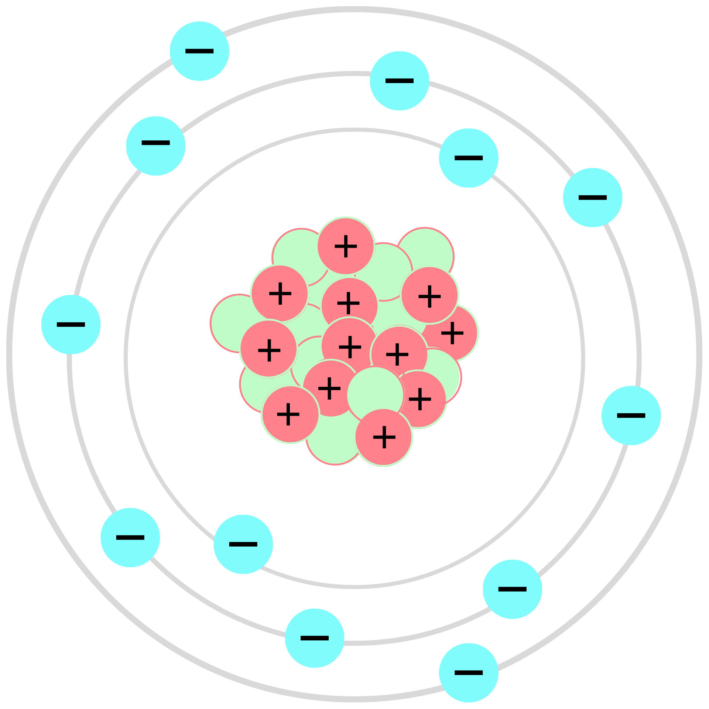
Modelo Atómico de Bohr (1913)
Niveles de Energía
Los electrones ocupan órbitas circulares con energías específicas
Órbitas Estacionarias
En estas órbitas los electrones no emiten energía
Saltos Cuánticos
La emisión/absorción ocurre cuando los electrones cambian de nivel
Espectros Atómicos
Explica las líneas espectrales del hidrógeno

Slide 10
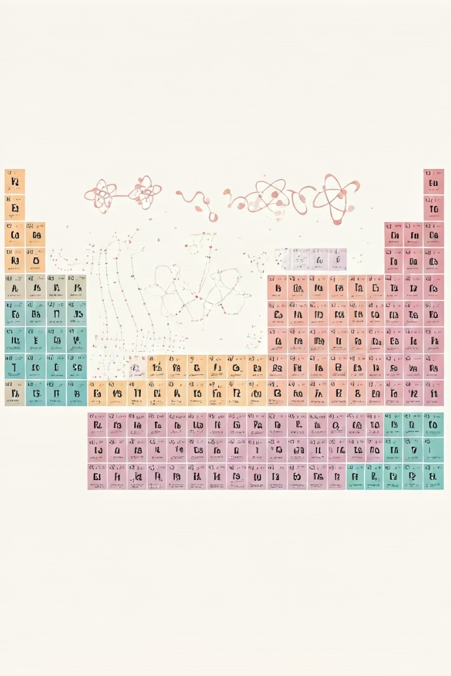
Aplicaciones del Modelo de Bohr
Configuraciones Electrónicas
Permite describir la distribución de electrones en niveles energéticos. Cada nivel puede contener un número máximo de electrones.
Propiedades Químicas
Explica el comportamiento químico basado en electrones de valencia. Los elementos con configuraciones similares tienen propiedades parecidas.
Espectroscopía
Justifica los espectros de emisión y absorción. Cada elemento tiene un espectro característico que sirve como "huella dactilar".

Slide 11
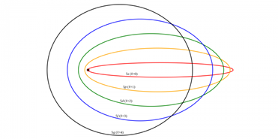
Modelo de Sommerfeld (1916)
Refinamiento del Modelo de Bohr
Sommerfeld expandió el modelo anterior con conceptos más complejos.
Órbitas Elípticas
Además de circulares, los electrones siguen trayectorias elípticas.
Subniveles de Energía
Cada nivel principal contiene subniveles energéticos diferenciados.
Número Cuántico Azimutal
Describe la forma del orbital y determina los subniveles energéticos.

Slide 12
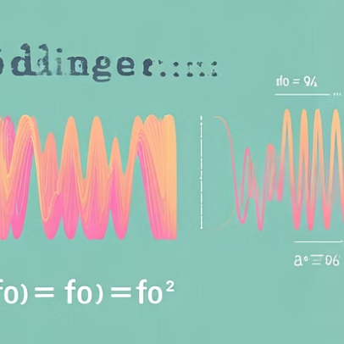
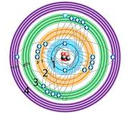
Modelo de Mecánica Cuántica (1926)
El modelo cuántico revolucionó nuestra comprensión del átomo. Reemplazó órbitas definidas por nubes de probabilidad donde podemos encontrar electrones.
Introdujo cuatro números cuánticos para describir completamente el estado de un electrón en un átomo.

Slide 13
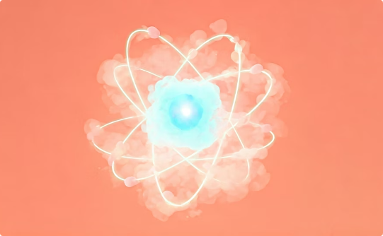
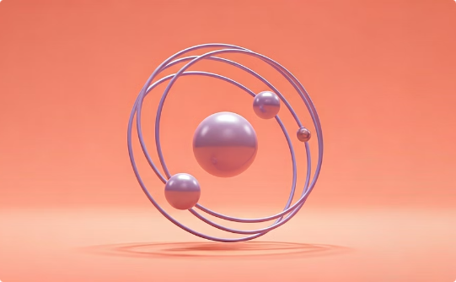
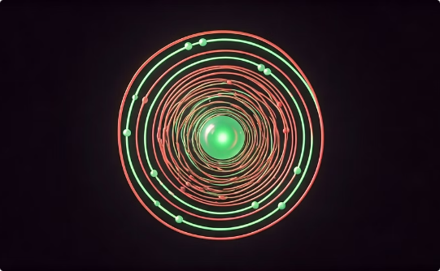
Orbitales Atómicos
Orbital s
Orbital p
Orbital d
Forma esférica. El primer nivel solo contiene este tipo de orbital.
Forma bilobular. Hay tres orbitales p orientados en los ejes x, y, z.
Formas más complejas. Existen cinco orbitales d con orientaciones distintas.

Slide 14
Moles de Moléculas: Cálculos
6.022×10²³
18 g/mol
2.5 mol
Número de Avogadro
Masa Molar del Agua
Ejemplo: 45g de Agua
Entidades por mol
H₂O
45g ÷ 18g/mol = 2.5 mol
Para calcular moles a partir de la masa: n = m/M. Para moléculas totales: N = n × NA.
Ejercicio: En 5 moles de CO₂, hay 5 × 6.022×10²³ = 3.011×10²⁴ moléculas.

Slide 15
Ejercicios Prácticos
Problema
Solución
Átomos en 3.2g de azufre (S)
n = 3.2g ÷ 32g/mol = 0.1 molN = 0.1 × 6.022×10²³ = 6.022×10²² átomos
Masa de 2.5 moles de CaCO₃
M(CaCO₃) = 100g/molm = 2.5mol × 100g/mol = 250g
Configuración electrónica de Mg
1s² 2s² 2p⁶ 3s²

Slide 16
Resumen y Conclusiones
Evolución Histórica
Superación de Limitaciones
Los modelos atómicos han evolucionado desde la esfera indivisible hasta las nubes de probabilidad.
Cada nuevo modelo resolvió problemas del anterior, perfeccionando nuestra comprensión.
Cálculos Estequiométricos
Modelo Cuántico
Los conceptos de mol permiten relacionar el mundo microscópico con mediciones macroscópicas.
Es fundamental para entender la química moderna y la física de partículas.

